Slide 1

2
0
2
4
计算机与网络安全综合实验
时间：2024年

Slide 2
本次实验任务——Internet接入实验
终端以太网接入Internet实验
统一鉴别实验

Slide 3
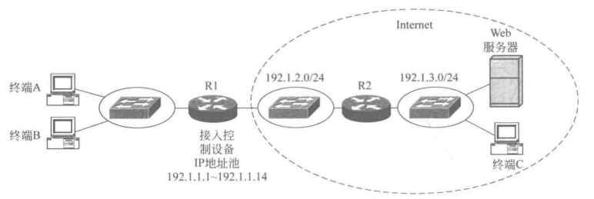
终端以太网接入Internet实验
构建如图所示的接入网络，终端A和终端B通过启动宽带连接程序完成接入Internet的过程。
如图所示的接入网络中，路由器R1作为接入控制设备，终端A和B通过以太网与路由器R1实现互连。

Slide 4
终端以太网接入Internet实验
路由器R1的一端连接作为接入网络的以太网，另一端连接Internet。
完成宽带接入前，终端A和终端B没有配置任何网络信息，也无法访问Internet。

Slide 5
终端以太网接入Internet实验
终端A和终端B访问Internet前，需要完成以下操作过程：
完成注册，获取有效的用户名和口令。
启动宽带连接程序。
成功接入Internet后，终端A和终端B可以访问Internet中的资源(如Web服务器)，也可以和 Internet中的其他终端进行通信。

Slide 6
终端以太网接入Internet实验
实验目的
验证宽带接入网络的设计过程。
验证接入控制设备的配置过程。
验证终端宽带接入过程。
验证身份鉴别协议工作原理。
验证本地鉴别方式鉴别终端用户过程。
验证用户终端访问Internet过程。

Slide 7
终端以太网接入Internet实验
实验原理
因为终端A和终端B通过以太网与作为接入控制设备的路由器R1实现互连，所以，需要通过基于以太网的点对点协议(PPP over Ethernet， PPPoE)完成接入过程。
对于路由器R1：一是需要配置注册用户；二是需要配置用于鉴别注册用户身份的鉴别协议；三是需要配置IP地址池。
对于接入终端：需要启动宽带接入程序，并输入表明注册用户身份的有效用户名和口令。

Slide 8
终端以太网接入Internet实验
终端与路由器R1之间完成的操作过程
建立终端与路由器R1之间的点对点协议(Point to Point Protocol， PPP)会话。
基于PPP会话建立终端与路由器R1之间的PPP链路。
由路由器R1完成对终端用户的身份鉴别过程。
由路由器R1对终端分配IP地址，并在路由表中创建用于将路由器R1与终端之间的PPP会话和为终端分配的IP地址绑定在一起的路由项。

Slide 9
注意
P47 关键命令说明
P53 命令列表

Slide 10
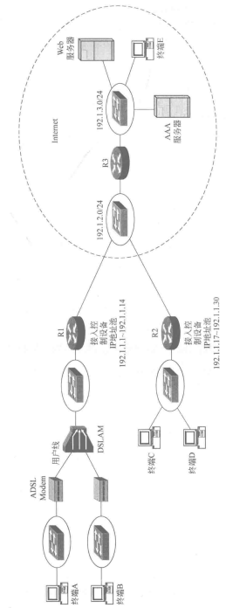
统一鉴别实验
要求如图所示的接入网络结构实现以下功能：允许任何一个注册用户通过任何一台接入终端完成Internet访问过程。
如果采用本地鉴别方式实现这一功能，需要在路由器R1和R2中定义所有注册用户，但这样做，一是会导致注册用户多次重复定义，二是可能造成注册用户管理困难。因此，通常采用统一鉴别方式实现上述功能。

Slide 11
统一鉴别实验
实验目的
验证综合接入网络的设计过程。
验证统一鉴别方式下接入控制设备的配置过程。
验证AAA（Authentication，Authorization and Accounting，验证、授权和计帐）服务器的配置过程。
验证统一鉴别方式下的接入过程。

Slide 12
统一鉴别实验
统一鉴别方式下，在鉴别服务器中统一定义注册用户，上图中的AAA（Authentication，Authorization and Accounting，验证、授权和计帐）服务器就是一台鉴别服务器。

Slide 13
统一鉴别实验
实验原理
当作为接入控制设备的路由器R1和R2接收到用户发送的用户名和口令等身份标识信息时，通过互联网将身份标识信息转发给鉴别服务器。
由鉴别服务器判别是否是注册户，并将判别结果回送给作为接入控制设备的路由器R1和R2。
只有当鉴别服务器确定是注册用户后，路由器R1和R2才继续完成IP地址分配和路由项建立等工作。

Slide 14
统一鉴别实验
实验原理
作为接入控制设备的路由器R1和R2为了将用户发送的身份标识信息安全地传输给鉴别服务器，需要获得鉴别服务器的IP地址，以及配置与鉴别服务器之间的共享密钥。
每一台接入控制设备的配置与鉴别服务器之间的共享密钥的原因有两个
一是通过共享密钥实现双向身份鉴别，避免假冒接入控制设备或鉴别服务器的情况发生；
二是用于加密接入控制设备与鉴别服务器之间传输的身份标识信息和鉴别结果。

Slide 15
统一鉴别实验
实验原理
同样，鉴别服务器针对每一台接入控制设备，需要配置与该接入控制设备之间的共享密钥，每一台接入控制设备由IP地址和接入控制设备标识符唯一标识。同时，在鉴别服务器中必须定义所有注册用户。

Slide 16
注意
P58 关键命令说明
P65 命令列表

Slide 17
实验要求
按时到课，不早退
撰写实验报告
按照模板书写实验步骤
查阅资料回答课后问题

